Slide 1
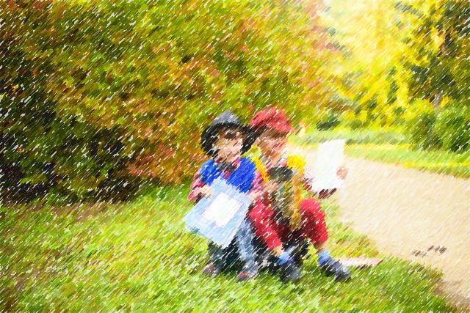


Sposób na lekturę
Pomysły zebrane
na to, jak oswoić lekturę.

Slide 2
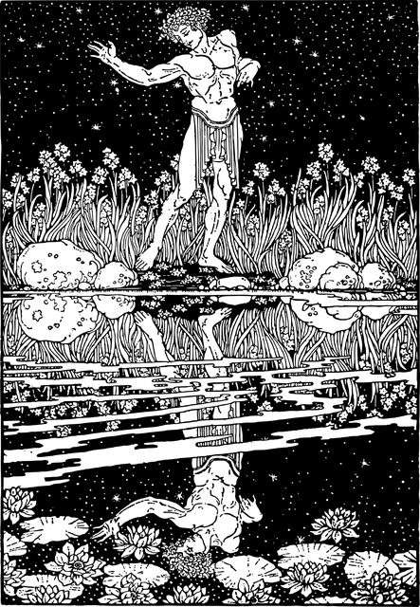

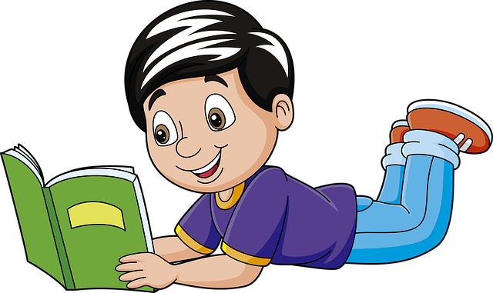
Cele edukacji polonistycznej
FASCYNACJA CZYTANIEM
WAŻNE PYTANIA
ZAKORZENIENIE W KODZIE KULTUROWYM

Slide 3
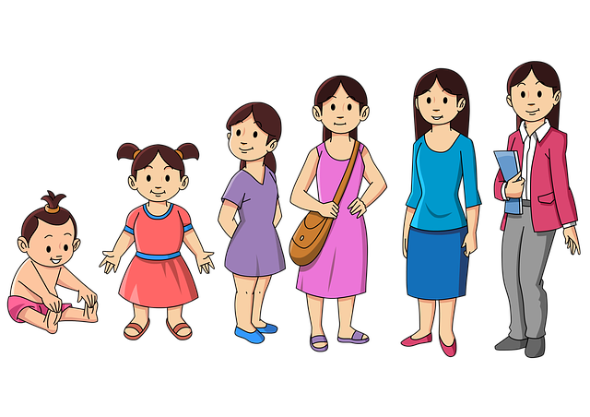
Etapy pracy z lekturą
Pierwszy etap - swobodna rozmowa na temat przeczytanej lektury.
Drugi etap - analiza lektury:
ustalenie faktów, ich kolejności i powiązanie w logiczną całość,
omówienie postaci,
praca z obrazem.
Trzeci etap – interpretacja:
omówienie zagadnień zawartych w utworze,
wskazanie myśli przewodniej utworu,
omówienie tła historycznego lub geograficznego,
ocena wartości lektury.

Slide 4

Przed omówieniem:
pytania, które pobudzają wyobraźnię i zainteresowanie fabułą,
pofantazjujmy…,
spirale słów,
zestawy pytań do poszczególnych rozdziałów,
notatka graficzna,
dzienniczek lektury.

Slide 5

Sprawdzenie znajomości treści utworu/problematyki
Heksy edukacyjne
Alfabetyczne lotto
A jak… | B jak… | C jak… | D jak…
E jak… | F jak… | G jak… | H jak…
I jak… | J jak… | K jak… | L jak…
Ł jak… | M jak… | N jak… | O jak…

Slide 6
Odwrócona kartkówka
Podkreśl właściwą odpowiedź, a następnie ułóż pytanie.
epidemia dżumy wybuchła w Oranie
epidemia dżumy wybuchła w Oceanii
epidemia dżumy wybuchła w Paryżu
………………………………………………………………………………..
Uważał, że dżuma jest karą za grzechy.
…………………………………………………………………………………

Slide 7
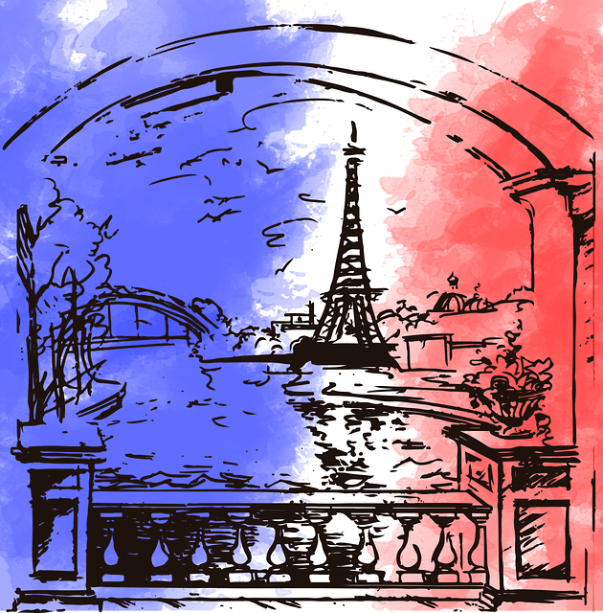

Rozdział w obrazie
Co widzę? |  | Związek z utworem.

Slide 8
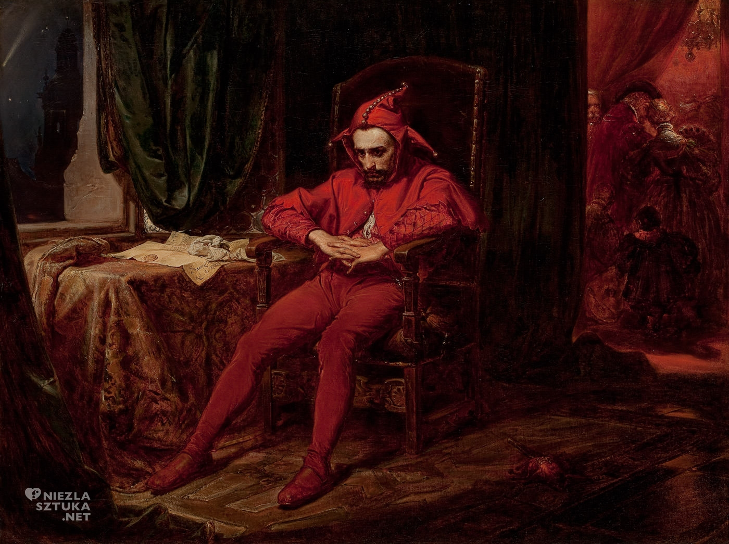
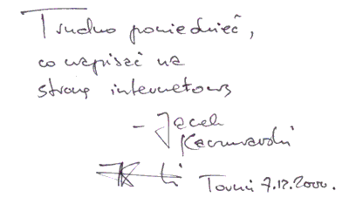

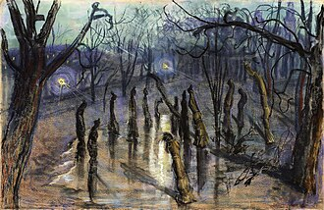
Inne teksty kultury
https://youtu.be/2pc0mstgyle?si=czuxn_tuddvdftty
https://youtu.be/fxY6QwVMzkI
https://youtu.be/8Co2E8LHXU0

Slide 9
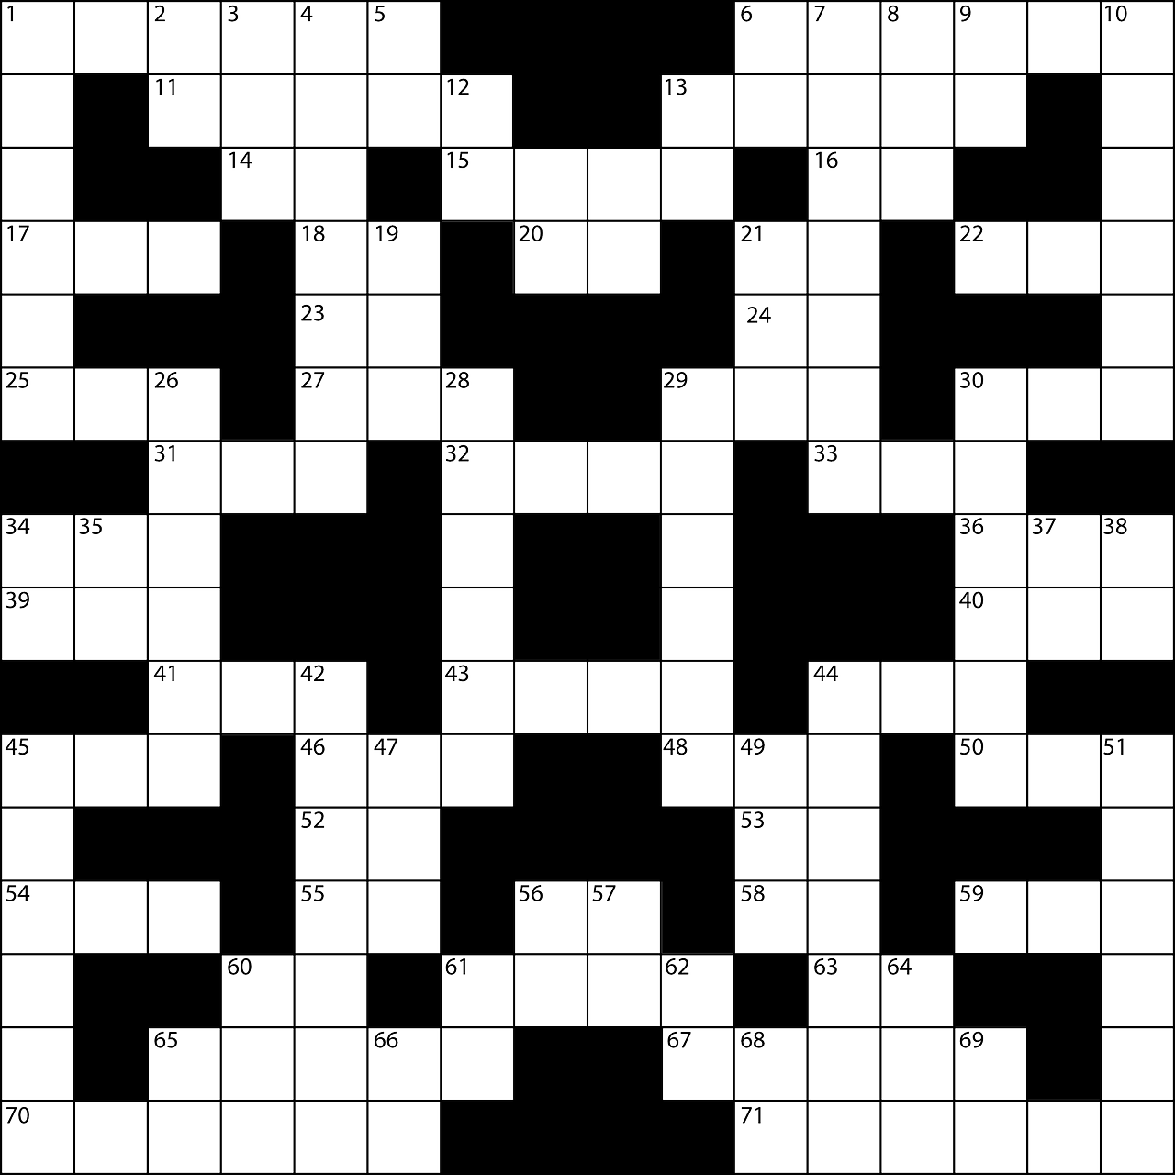
Krzyżówka/odwrócona krzyżówka
https://wordwall.net/pl/resource/23215159
Generator krzyżówek

Slide 10
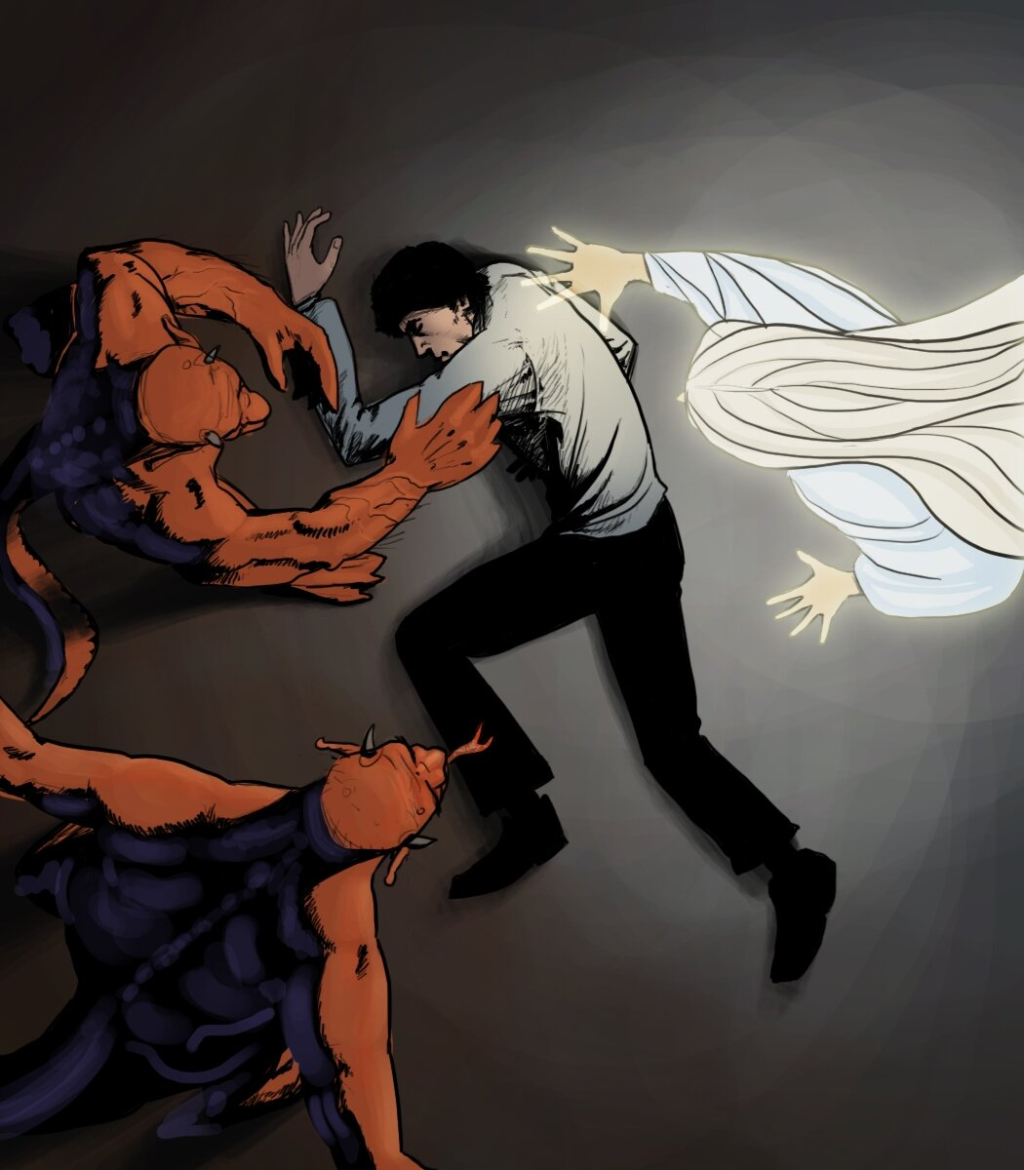
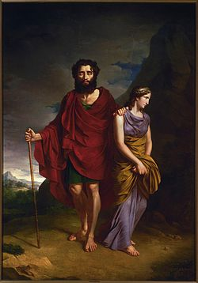
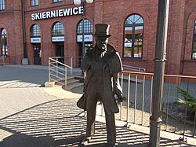
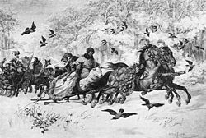
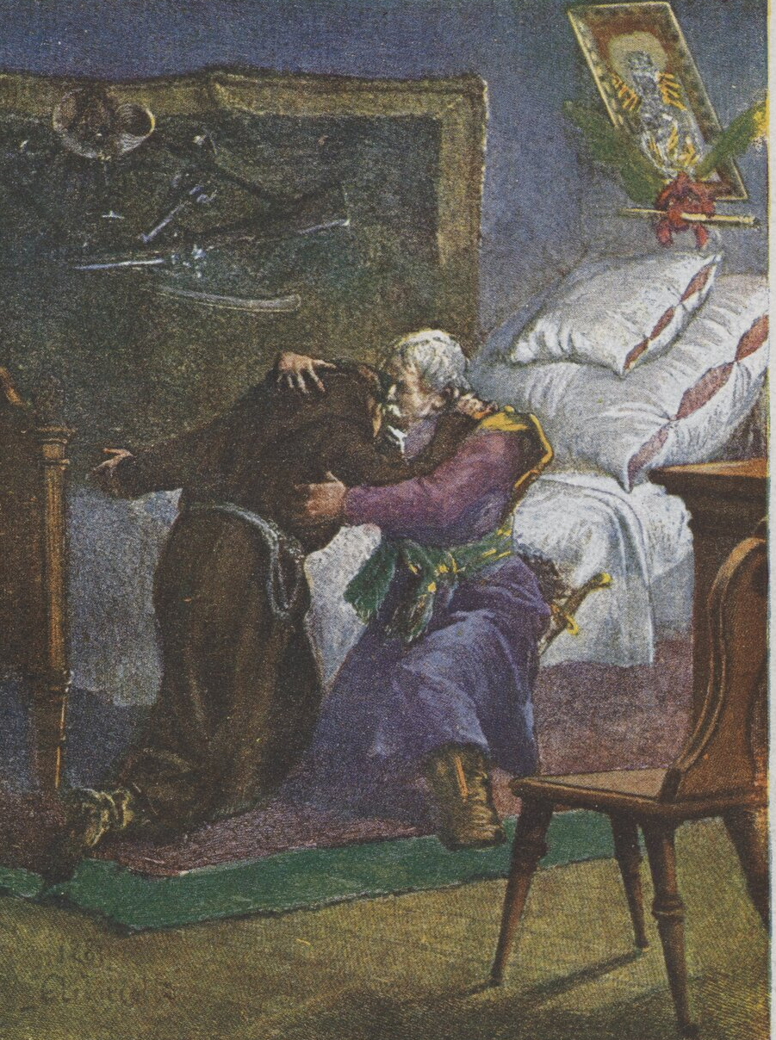
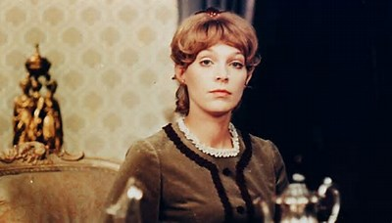
Bohater literacki
Pytania do bohatera
Kto ma…?
Bądź jak… .
Komiks
Lapbook
Narysuj bohatera
Kod QR/puzzle

Slide 11

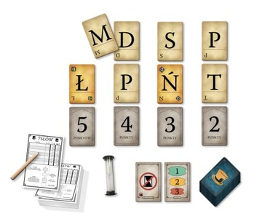
7 słów o ...
Lekturze/bohaterze/autorze/gatunku literackim
Należy przygotować karty z literami, z których będzie można ułożyć słowa kojarzące się na przykład z teatrem greckim czy romantycznym. Każda litera ma przyporządkowaną wartość punktową. Im więcej razy gracz/uczeń użyje danej litery tym więcej zdobywa punktów. Potrzebne będą także karty dla graczy można grać indywidualnie lub zespołowo.

Slide 12


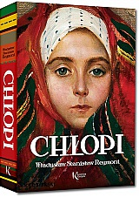



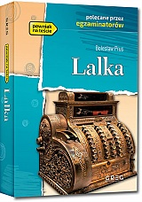



Okładka lektury

Slide 13


Dziękuję za uwagę

